Slide 1
КОУ ОО «Полтавская адаптивная школа-интернат »
Урок чтения и развития речи в 3 классе
Черникова Наталья Александровна,
учитель начальных классов
Омская область,
р.п. Полтавка

Slide 2
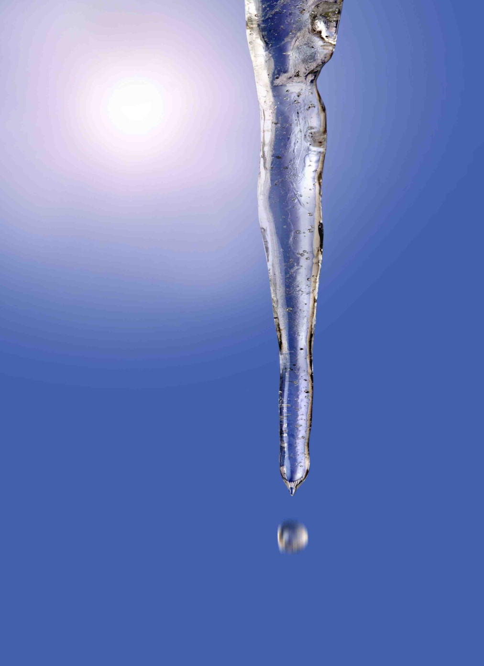
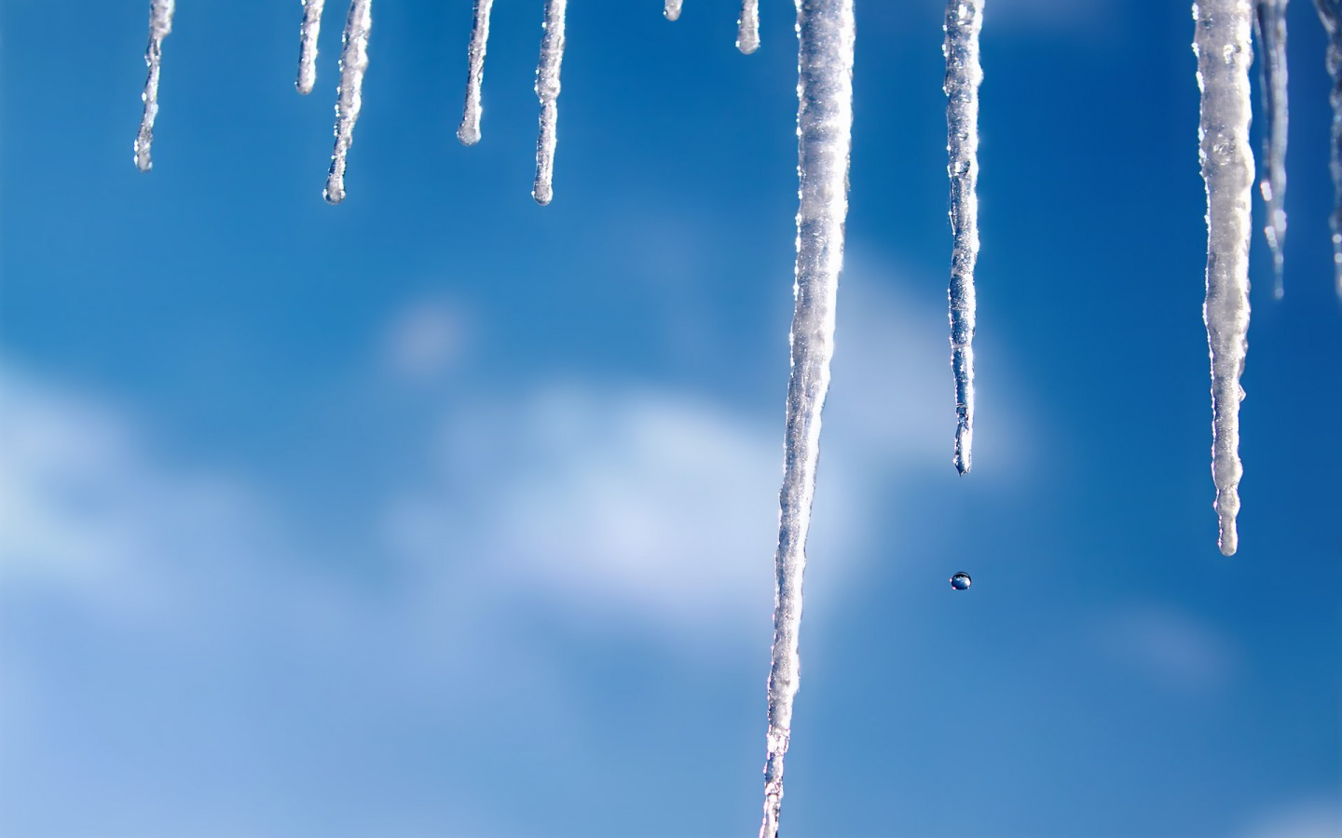
У нас под крышей
белый гвоздь висит,
солнце взойдёт,
гвоздь упадет.

Slide 3
Сказка
"Заяц - хвастун"

Slide 4
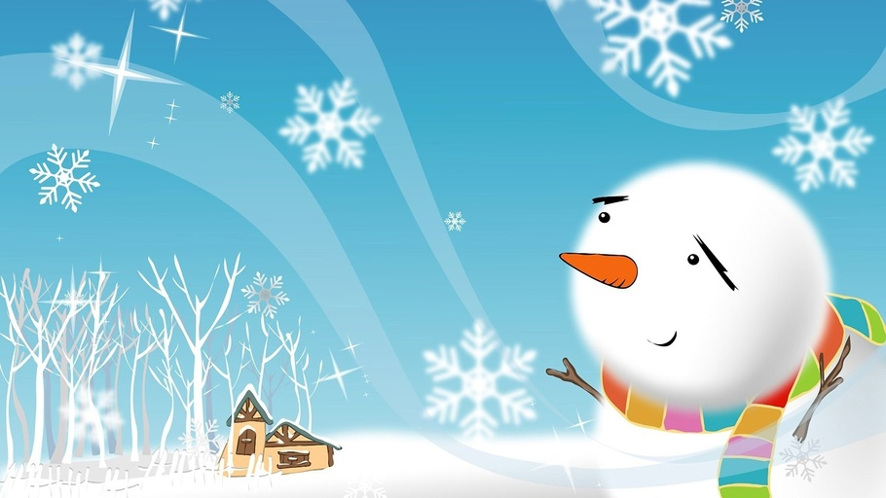
Научимся:
выразительно и правильно читать, читать по ролям
Узнаем…
сказку «Заяц-хвастун»
Вспомним:
сказку «Лиса и журавль»

Slide 5
Оценивание
5
Читает целыми словами,
соблюдает интонацию,
отвечает полными ответами
4
При чтении допускает ошибки,
ответы не полные,
возможны неточности
3
Чтение послоговое,
отвечает одним словом

Slide 6
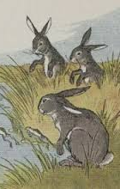
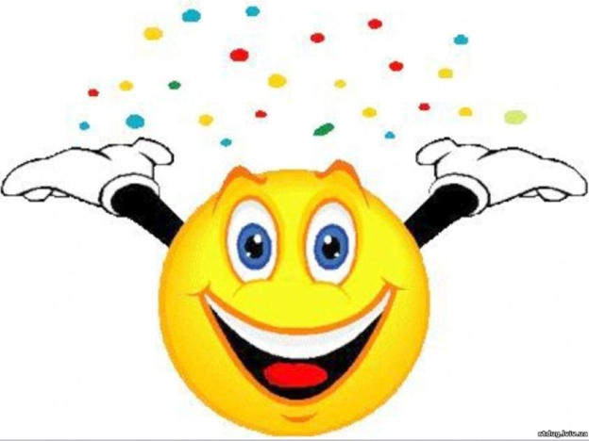
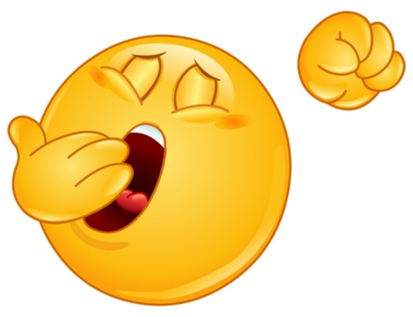
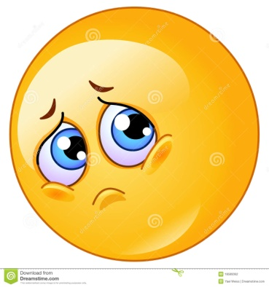
Речевая разминка
Зайки серые сидят, ушки длинные торчат. Вот наши ушки ушки на макушке.

Slide 8
1
Лиса и
журавль.
2
Назовите главных героев сказки?
Зачем лиса на самом деле пригласила журавля?
Поиграть.
Заяц и
медведь.
В гости.
3
4
Как вел себя обманутый журавль?
Веселился.
Чему учит эта сказка?
Добру.
Спокойно.
Злу.
5
Как аукнется,
так и откликнется.
Объясните смысл пословицы

Slide 9
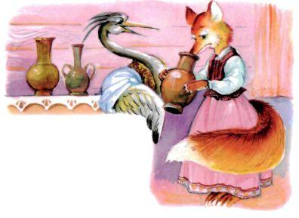
Русская
народная сказка
« ЛИСА И ЖУРАВЛЬ»

Slide 10
«Сказка – ложь,
да в ней намёк,
добрым молодцам
урок»
«Сказка - ложь, да в ней намек, добрым молодцам урок»

Slide 11
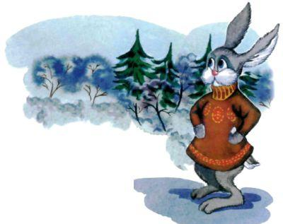

Slide 12
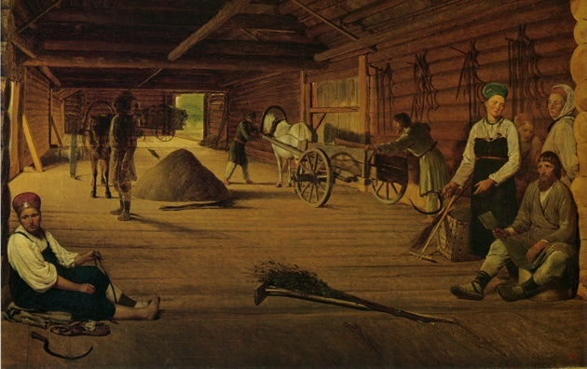
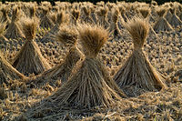
Словарная работа
Гумно – это площадка для молотьбы сжатого хлеба
Снопы – связки срезанных стеблей
с колосьями

Slide 13
Читай внимательно
Лапы - лапищи,
зубы - зубищи,
усы - усищи

Slide 14
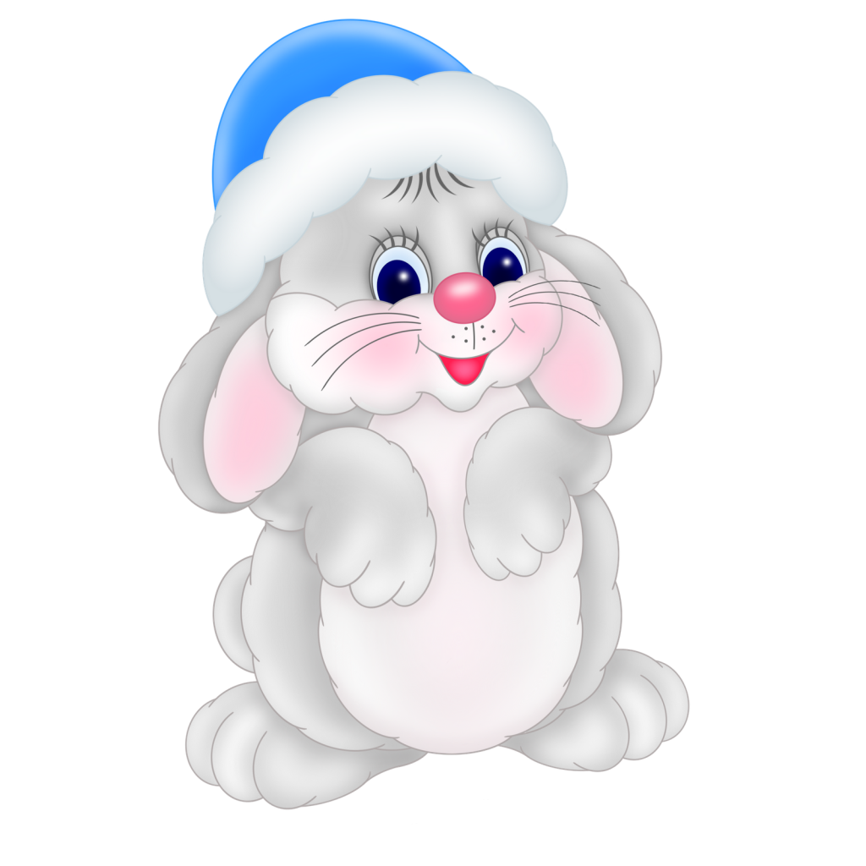
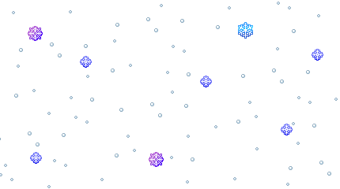
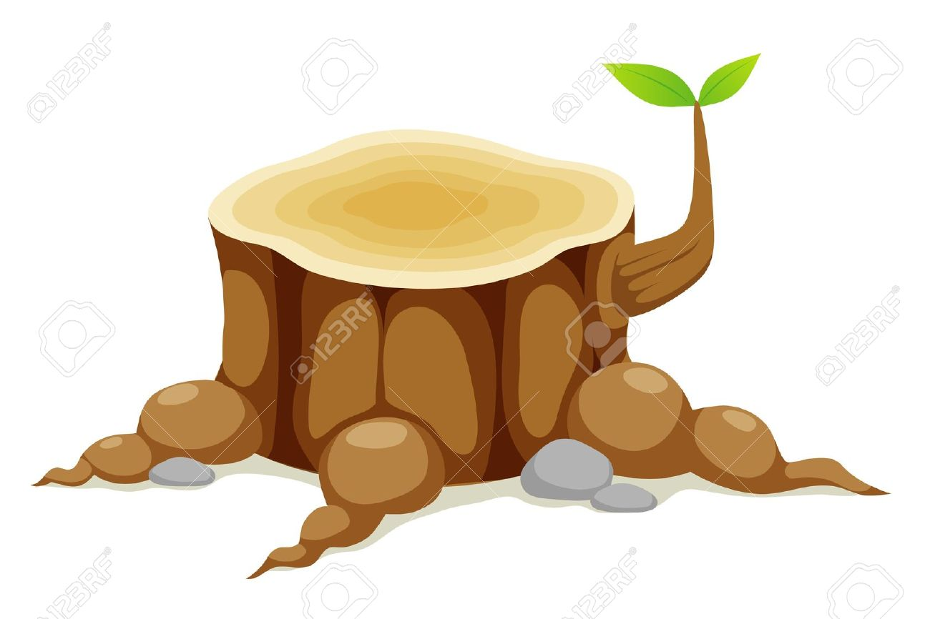
Физкультминутка

Slide 15
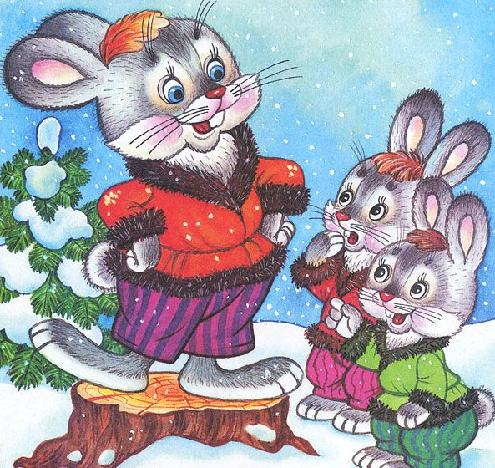
Заяц - хвастун

Slide 16
Трудные слова
Крес-тья-ни-ну крестьянину
За-брал-ся забрался
Ла-пи-щи лапищи
Зу-би-щи зубищи
Ис-пу-гал-ся испугался
На-бро-си-лись набросились
От-ды-шал-ся отдышался
Хвас-ту-ниш-ка хвастунишка
Ра-зыс-ки-вать разыскивать

Slide 17
Чтение

Slide 18
Анализ текста
- Назовите главных героев сказки?
- Подумайте, как спасается заяц от врагов?
- Почему ворона рассердилась на зайца и назвала его хвастуном?
- Как заяц спас ворону от собак?
Почему заяц убегал от собак ?
- Что доказал заяц своим поступком?

Slide 20
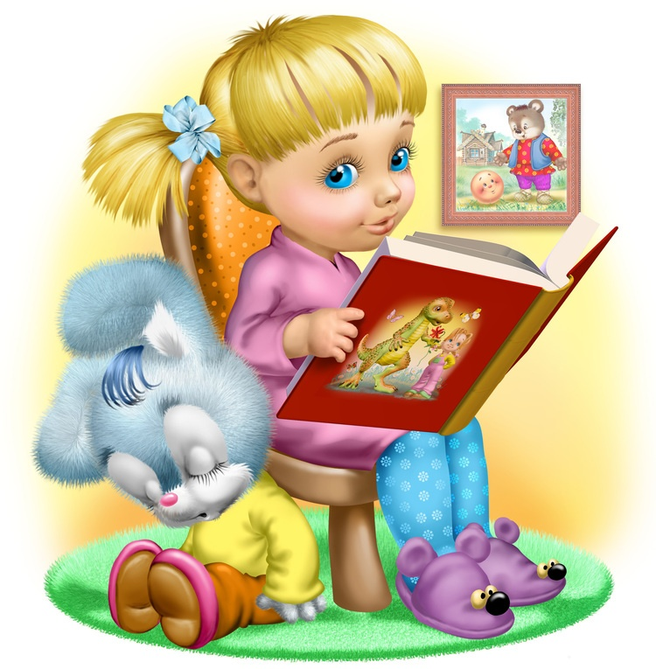

Slide 21
Заяц - хвастун

Slide 22
Анализ текста
Назовите главных героев сказки?
- Каким изображается заяц в сказках?
Почему ворона рассердилась на зайца и назвала его хвастуном?
Как заяц спас ворону от собак?
Почему заяц бегал от собак?
- Прочитайте последние строчки сказки и скажите, как изменилось отношение вороны к зайцу.

Slide 23
Научились:
выразительно и правильно читать, читать по ролям
Узнали:
сказку «Заяц-хвастун»
Вспомнили:
сказку «Лиса и журавль»

Slide 24
Домашнее задание стр. 112-113
читать по ролям

Slide 25
Оценивание
5
4
3

Slide 26
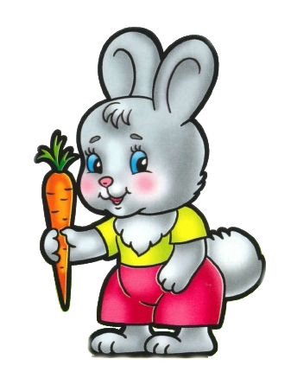
Рефлексия

